Slide 2
Tittel på presentasjon
Fornavn Etternavn
Tittel
17. november 2023
Ingress

Slide 3
Agenda
Første punkt på agendaen
Andre punkt på agendaen

Slide 4

Skilleside med bilde

Slide 5
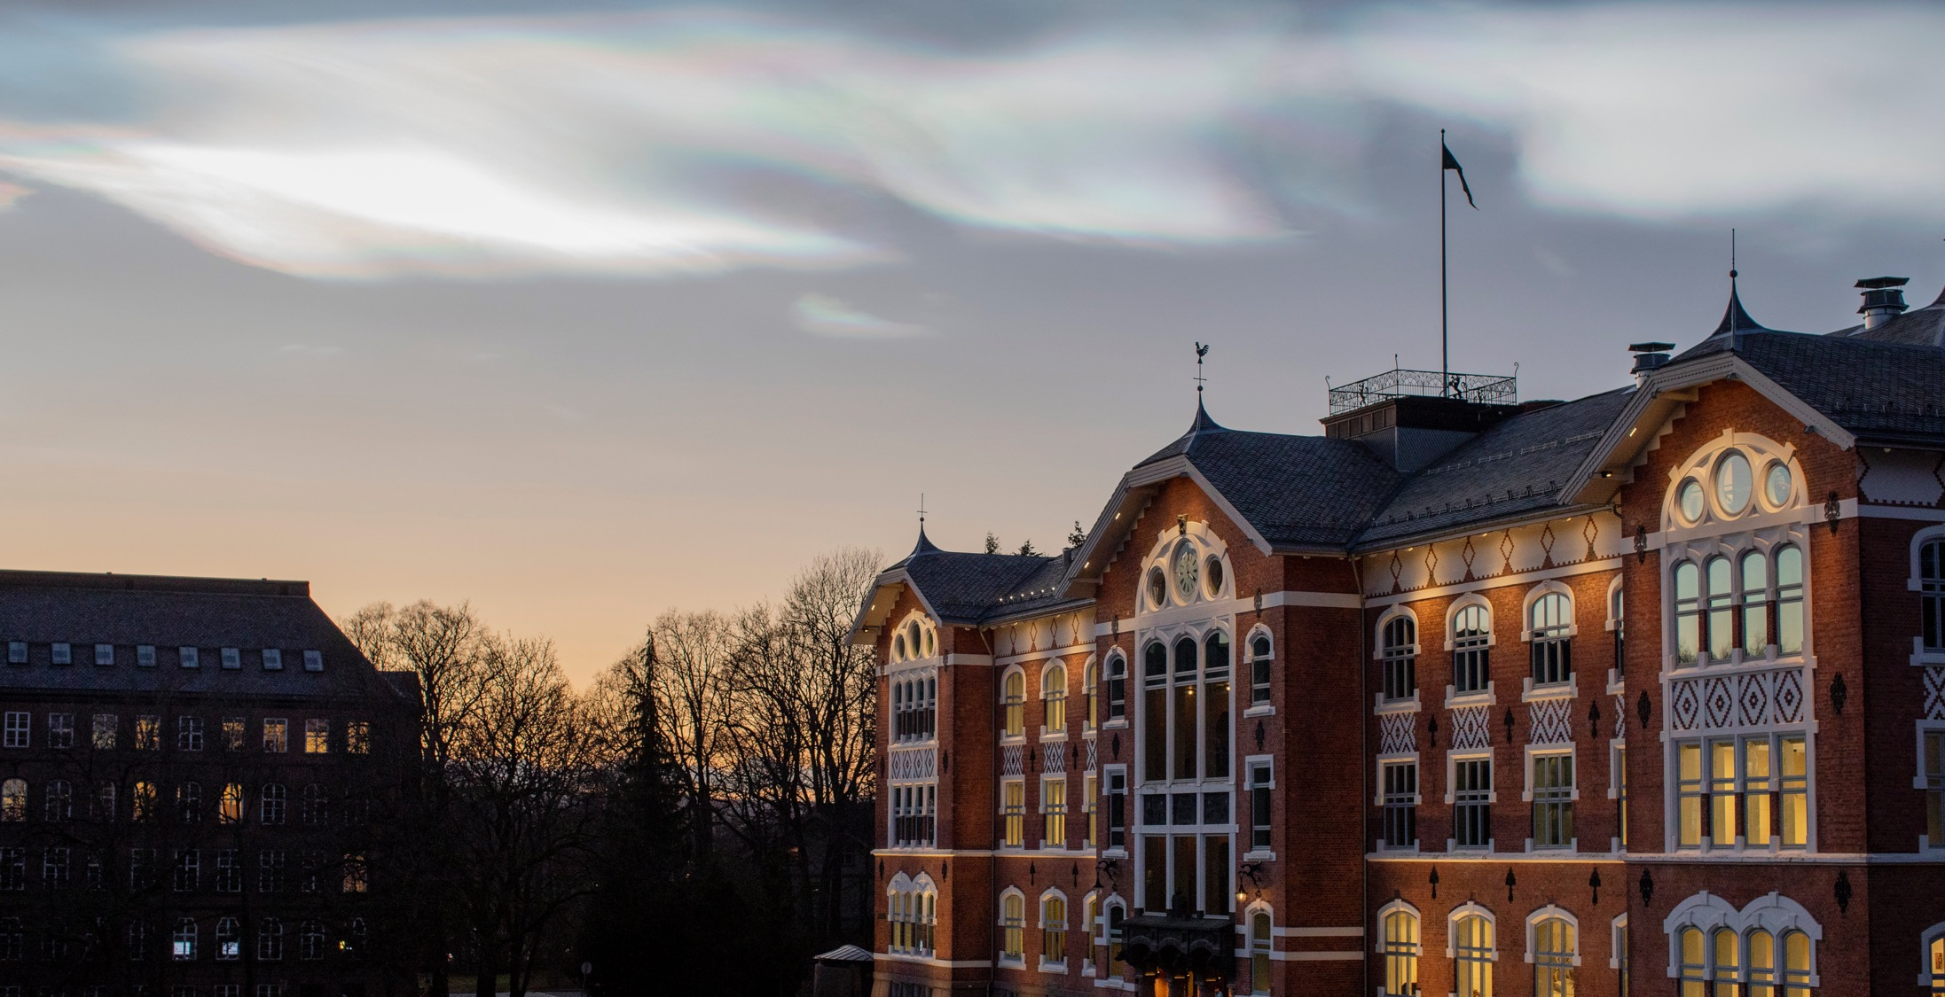
Skilleside med bilde

Slide 6
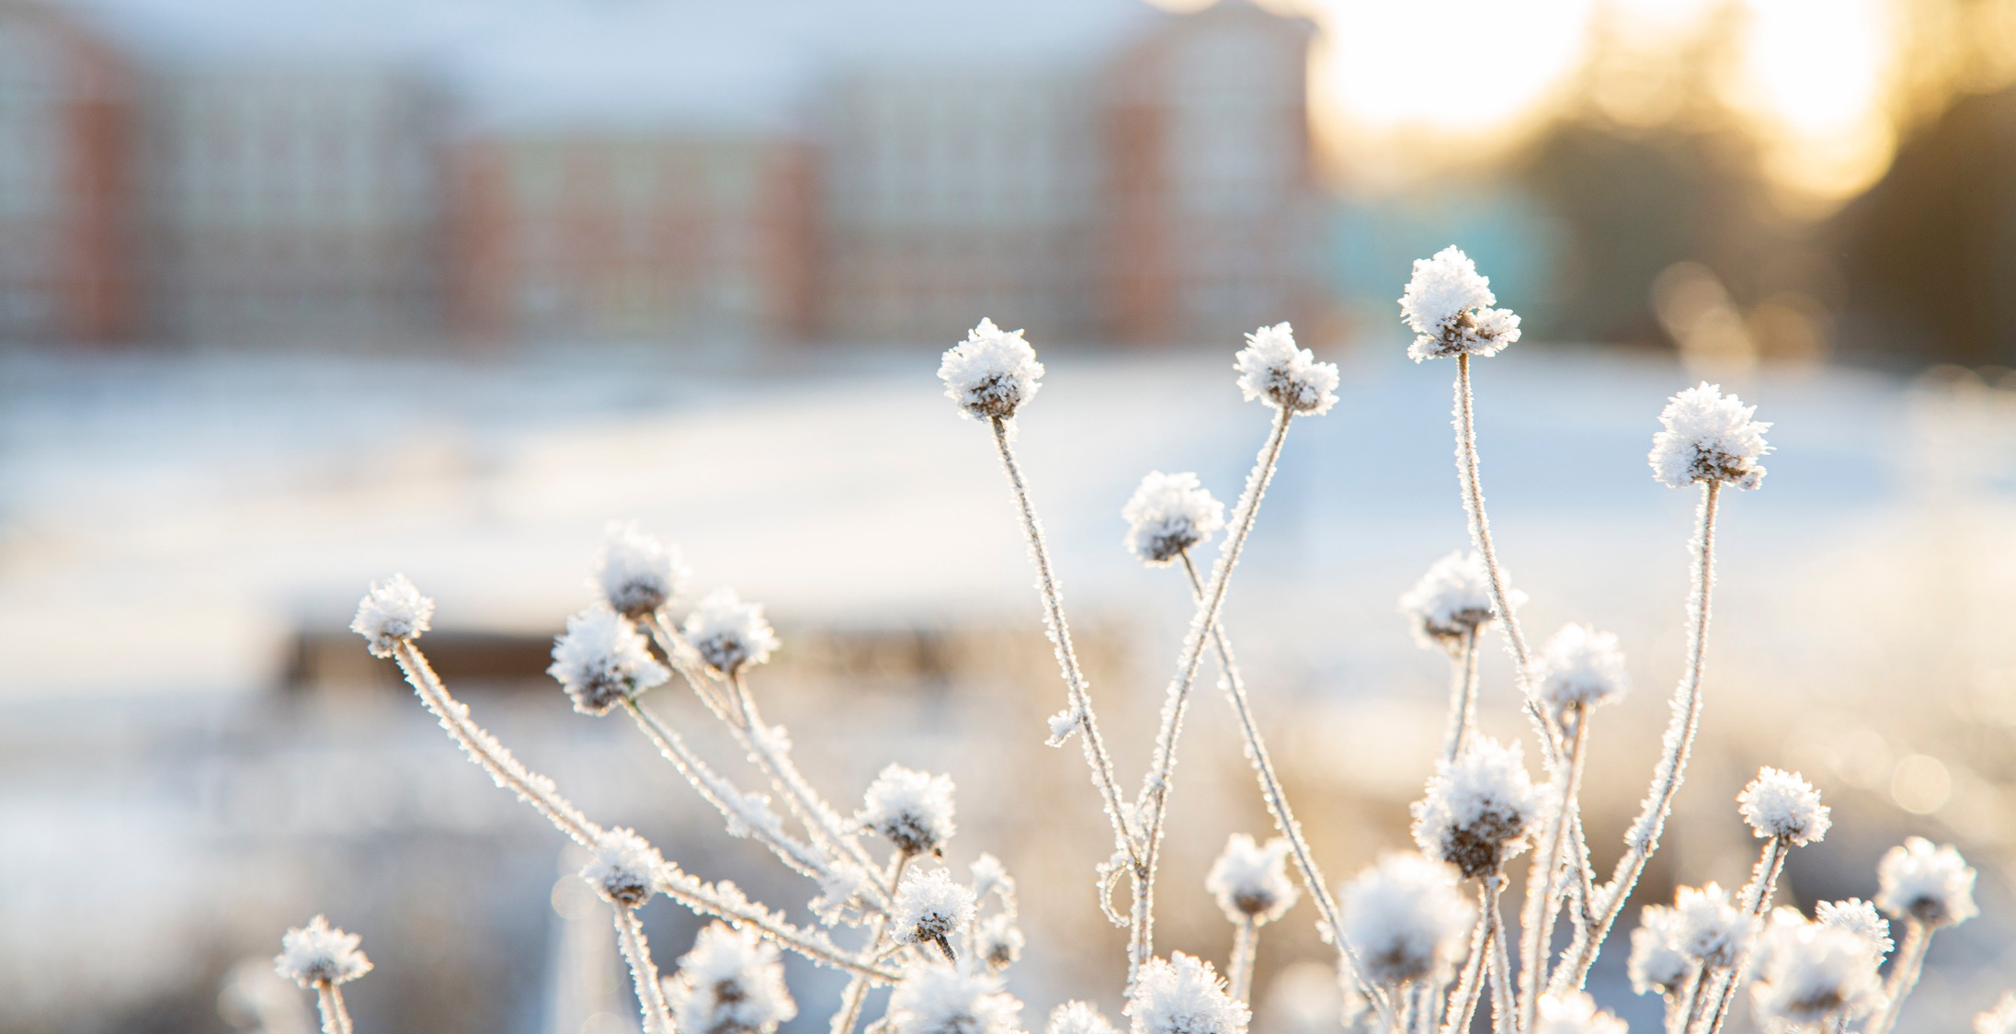
Skilleside med bilde

Slide 7
Skilleside

Slide 8
Skilleside

Slide 9
Grafer
På dette lysbildet er det klargjort
farger til et søyledigram. Du kan oppdatere verdiene ved å høyreklikke
på diagrammet, og velge «Rediger
data i Excel».
Endre farger på søylene
Hvis du opplever at fargene på de ulike søylene ikke er synlige mot bakgrunnen, eller har stor nok kontrast til hverandre, så kan du endre farger manuelt. Dette gjør du slik: Marker tabellen, velg Figurformat i menyen og åpne Formatrute. Videre kan du markere en og en søyleserie og endre fargen på den i Formatruten under «malingsspannet»: Velg Heldekkende fyll og endre til ønsket farge.

Slide 10
Kakediagram
På dette lysbildet er det klargjort
farger til et kakediagram. Du kan oppdatere verdiene ved å høyreklikke
på diagrammet, og velge «Rediger
data i Excel».
Endre farger på kakediagrammet
Hvis du opplever at fargene på de ulike delene ikke er synlige mot bakgrunnen, eller har stor nok kontrast til hverandre, så kan du endre farger manuelt. Dette gjør du slik: Marker tabellen, velg Figurformat i menyen og åpne Formatrute. Videre kan du markere en og en del av kaken og endre fargen på den i Formatruten under «malingsspannet»: Velg Heldekkende fyll og endre til ønsket farge.

Slide 11
SmartArt
Fase 1
Fase 2
Fase 3
Fase 4
Fase 5
Fase 6
På dette lysbildet er det lagt opp et eksempel på SmartArt. Du kan endre oppsettet ved å høyreklikke på figuren og velge «Endre oppsett».
Endre farger på SmartArt
Du kan endre farge her på samme måte som er beskrevet under grafer og søylediagram. Siden SmartArt ofte har én farge, så kan du også enkelt endre utrykket ved å markere figuren, velge SmartArt-utforming i menyen, og velge ønsket farge under Endre farger.
NB: Vær obs på at teksten har god kontrast til bakgrunnen, og at tekststørrelsen helst ikke går under 14 pkt.

